Slide 1

学习传达中国工会十七大报告
中交一公局集团有限公司工会 吴松
2018年11月13日

Slide 2
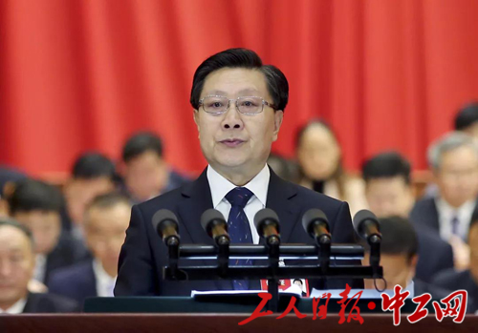

以习近平新时代中国特色社会主义思想为指导
团结动员亿万职工为决胜全面建成小康社会
夺取新时代中国特色社会主义
伟大胜利而奋斗
10月22日上午，王东明同志代表中华全国总工会第十六届执行委员会，在中国工会十七大会议开幕式上作报告。

Slide 3
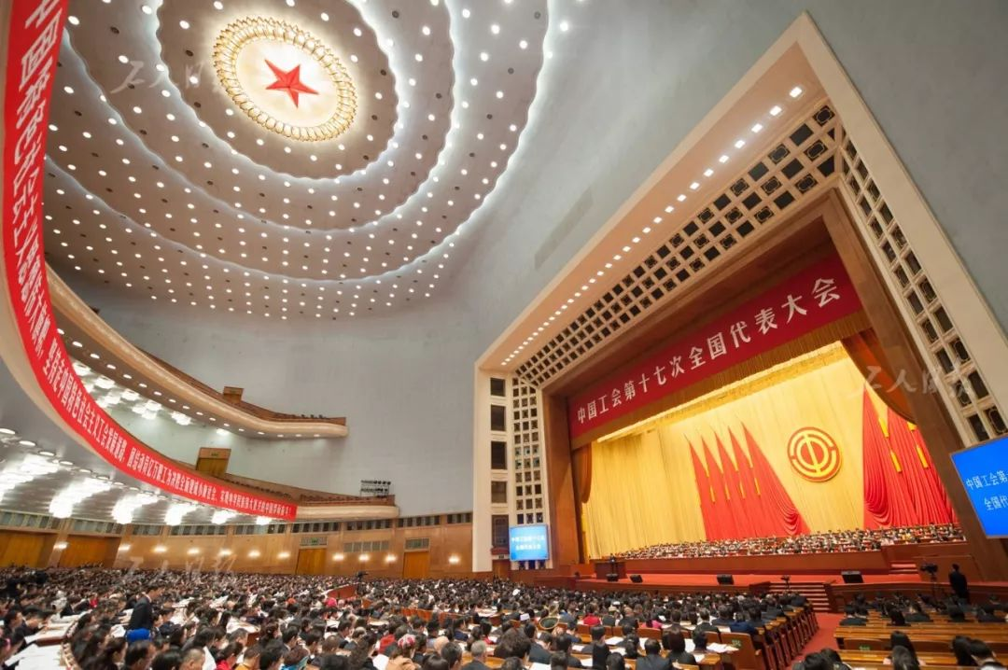
报告回顾了过去五年
工会工作取得的重要成就

Slide 4
切实加强对职工的思想政治引领，党执政的阶级基础和群众基础
更加巩固；
大力弘扬劳模精神、劳动精神、工匠精神，工人阶级在实现中国梦中的主力军作用充分发挥；
扎实推进产业工人队伍建设改革，工人阶级先进性不断增强；
深入开展维权服务工作，职工群众获得感、幸福感、安全感明显提升；
持续深化工会改革创新，工会组织吸引力凝聚力战斗力显著增强；
全面加强工会系统党的建设，风清气正的政治生态进一步形成。

Slide 5
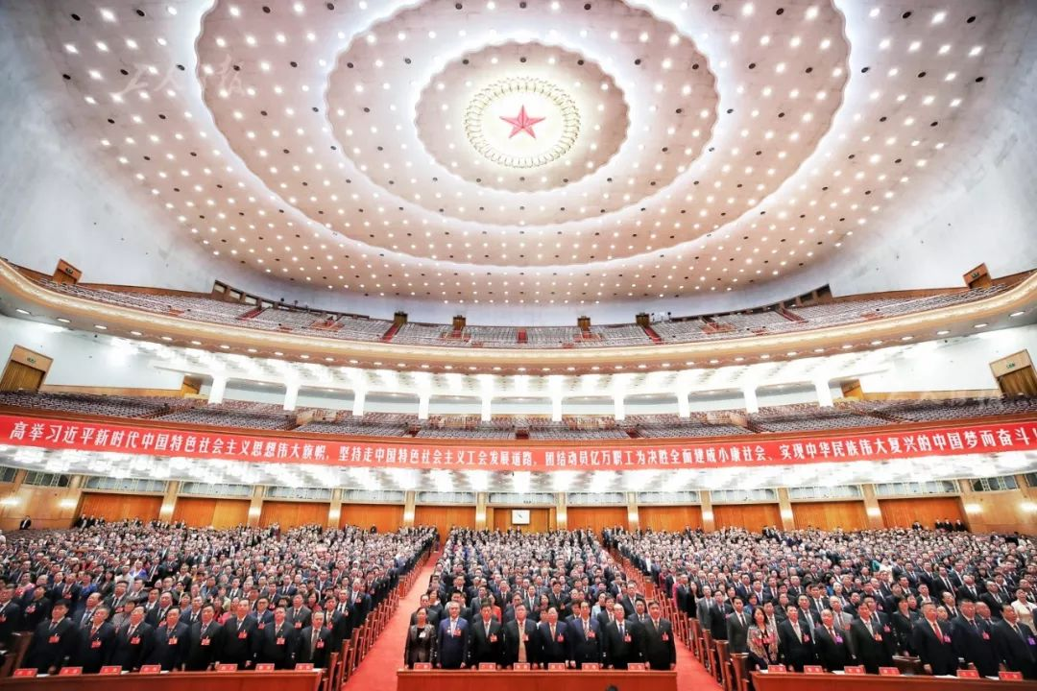
报告阐述了习近平新时代中国特色
社会主义思想，强调了要坚定不移走
中国特色社会主义工会发展道路

Slide 6
八个坚持
坚持党对工会工作的领导
坚持全心全意依靠工人阶级
坚持为实现中华民族伟大复兴的中国梦而奋斗
坚持中国特色社会主义工会发展道路
坚持高举维护职工合法权益旗帜
坚持弘扬劳模精神、劳动精神、工匠精神
坚持增强政治性、先进性、群众性的工会改革方向
坚持加强基层工会建设

Slide 7
立足全面深化改革新阶段，在构建联系广泛、服务职工的工会工作体系中开拓创新。
四个立足
立足共建共治共享社会治理新格局，在推动构建中国特色和谐劳动关系中履职尽责。
立足社会主要矛盾新变化，在不断满足职工群众美好生活需要中担当作为。
立足新时代中国特色社会主义新方位，在实现党的十九大描绘的宏伟蓝图中贡献力量。

Slide 8
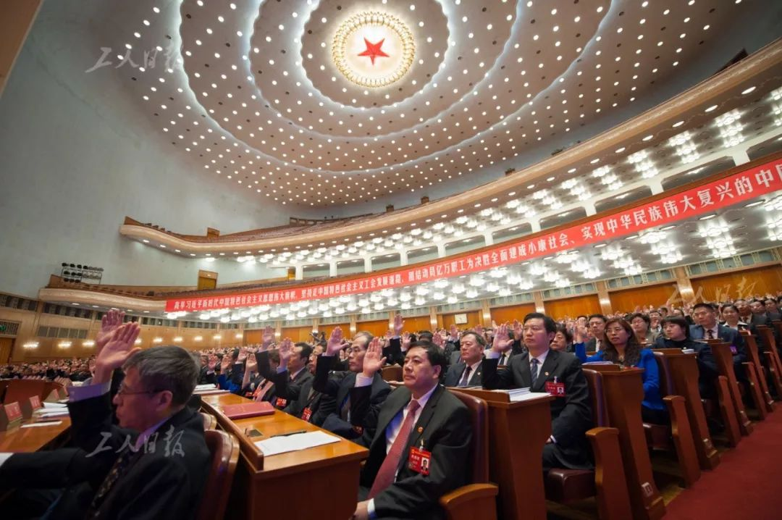
报告部署了今后五年
工会工作的主要任务

Slide 9
今后五年工会工作的主要任务
全面贯彻党的十九大精神，以习近平新时代中国特色社会主义思想为指导，深入学习贯彻习近平总书记关于工人阶级和工会工作的重要论述，坚持走中国特色社会主义工会发展道路，坚定政治方向，凝聚奋进力量；
着力推进产业工人队伍建设改革，充分激发职工劳动热情和创造活力；
着力深化工会改革创新，全面增强政治性、先进性、群众性；
着力提高工会系统党的建设质量，把工会组织建设得更加充满活力、更加坚强有力。
着力做好工会维权服务工作，切实提升职工群众获得感、幸福感、安全感；

Slide 10
始终坚持正确政治方向，推动习近平新时代中国特色社会主义思想在工会系统形成生动实践。
1
牢牢把握我国工人运动时代主题，团结动员广大职工以主人翁姿态建功新时代。
2
3
推动构建和谐劳动关系，切实维护职工合法权益。
4
提高服务工作质量，更好满足职工群众美好生活需要。
5
深化工会改革创新，不断增强工会工作的动力、活力。
6
推进工会系统党的建设，为做好新时代工会工作提供坚强保证。

Slide 11
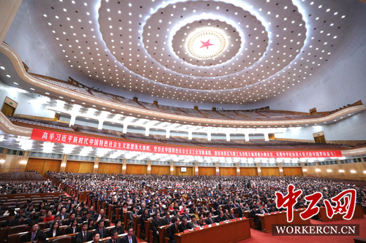
个人学习体会
成绩总结求实、理论概括求高、工作部署求新

Slide 12
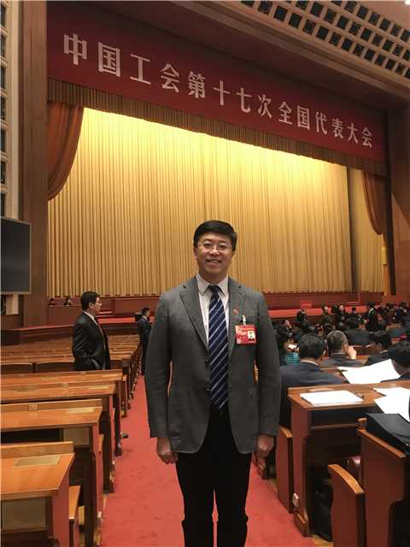
报告坚持了政治方向
学习报告，有助于我们牢固树立“四个意识”，进一步坚持党的领导、推动企业做强做优做大。

Slide 13
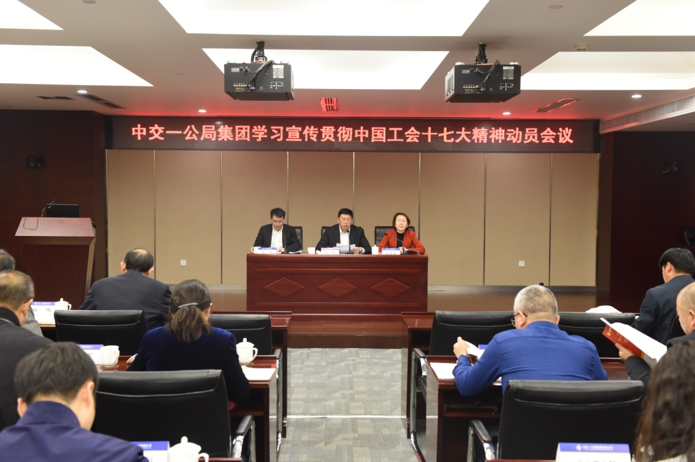
报告突出了问题导向
学习报告，有助于我们牢牢把握工人运动的时代主题，进一步破解发展难题，推动企业实现高质量发展。

Slide 14
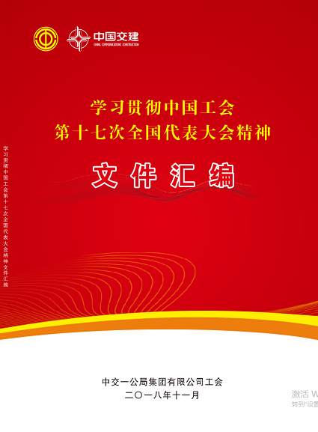
报告体现了改革取向
学习报告，有助于我们牢固树立改革全局观，进一步向改革要效益，推动企业释放改革红利，将改革进行到底，切实提高职工对改革的获得感、认可度。

Slide 15
维护职工合法权益
竭诚服务职工群众
中交一公局集团有限公司工会

